Slide 1





  Chào mừng các em
  đến với tiết Toán

Slide 2
CHỦ ĐỀ 8
PHÉP NHÂN, PHÉP CHIA
BÀI 39
BẢNG NHÂN 2

Slide 3
Toán
Bài 39: Bảng nhân 2 ( tiết 1 )

Slide 4
Khám phá

Slide 5
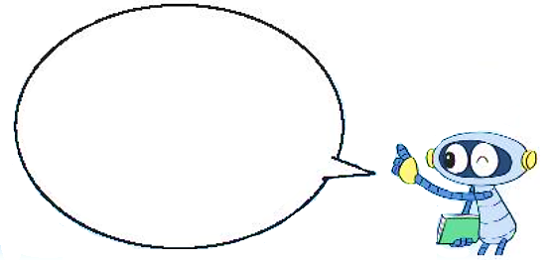
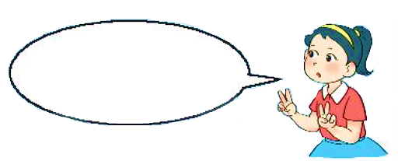

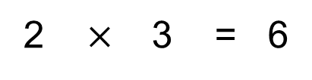
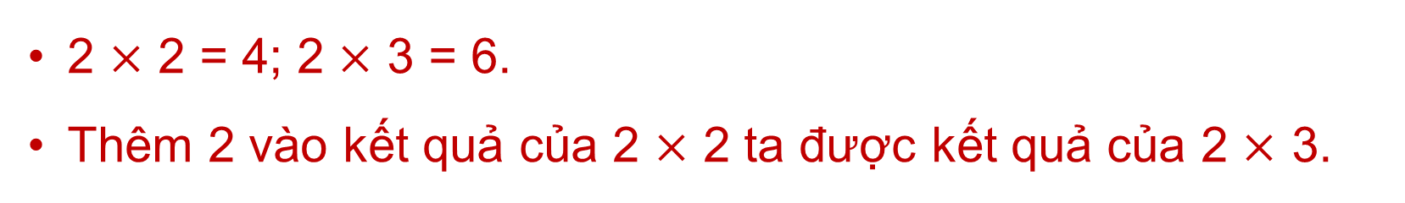
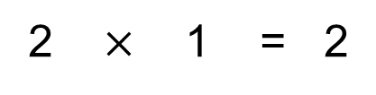
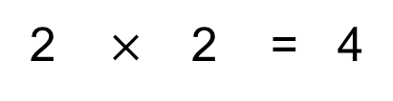
a)
Hai được lấy một lần là hai, ta có hai nhân một bằng hai.
2 $×$ 1 = 2
Hai nhân hai bằng bốn.
2 + 2 = 4
2 $×$ 2 = 4
Hai nhân ba bằng sáu.
2 + 2 + 2 = 6
2 $×$ 3 = 6
Nhận xét:
2 $×$ 2 = 4; 2 $×$ 3 = 6.
Thêm 2 vào kết quả của 2 $×$ 2 ta được kết quả của 2 $×$ 3.

Slide 6
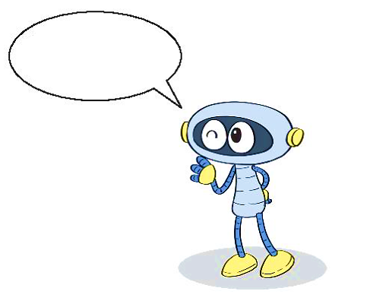
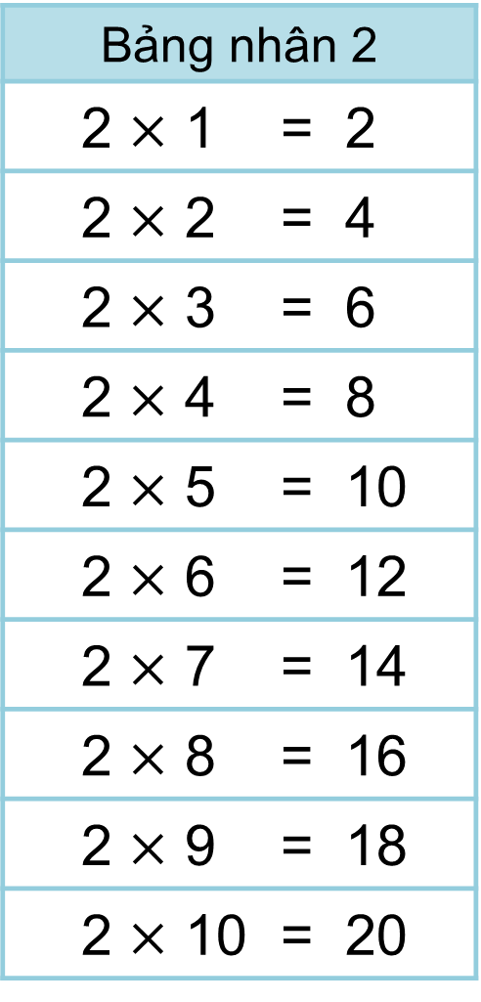
b) Hoàn thành bảng nhân 2
Bảng nhân 2
2 $×$ 1 = 2
2 $×$ 2 = 4
2 $×$ 3 = 6
2 $×$ 4 = 8
2 $×$ 5 = 10
2 $×$ 6 = 12
2 $×$ 7 = 14
2 $×$ 8 = 16
2 $×$ 9 = 18
2 $×$ 10 = 20
Hai nhân mười bằng hai mươi.
?
Nhận xét:
?
Thừa số thứ nhất đều là số 2.
Thừa số thứ hai là các số tự nhiên tăng dần từ 1 đến 10.
Tích là các số tăng dần hơn kém nhau 2 đơn vị từ 2 đến 20.
?
?
?
?

Slide 7
Hoạt động

Slide 8
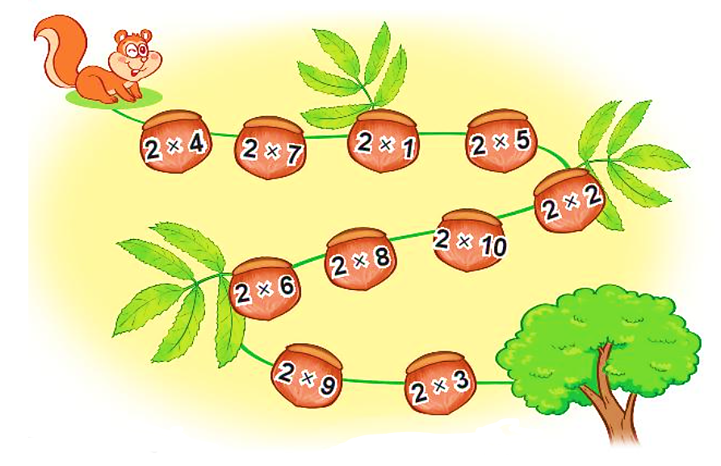
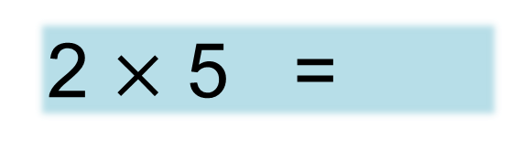

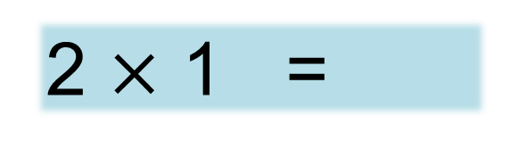

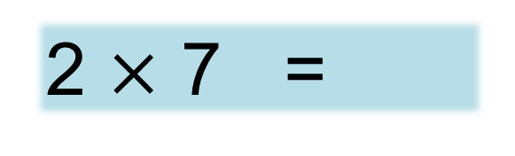

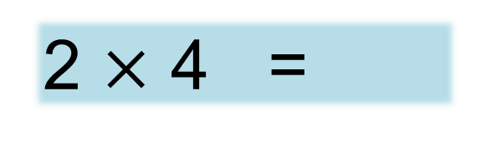
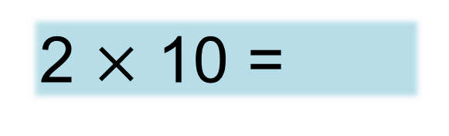
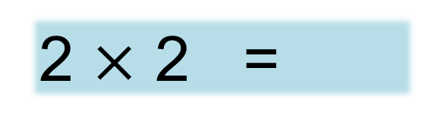
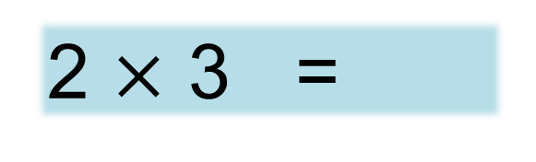
1
Tính nhẩm.
2 $×$ 4 =
2 $×$ 10 =
2 $×$ 7 =
2 $×$ 8 =
2 $×$ 1 =
2 $×$ 6 =
2 $×$ 5 =
2 $×$ 9 =
2 $×$ 2 =
2 $×$ 3 =

Slide 9
Bài 1 ( tr 10)
2 x 4 = …...
2 x 10 = …...
2 x 7 = …...
2 x 8 = …...
2 x 1 = …...
2 x 6 = …...
2 x 5 = …...
2 x 9 = …...
2 x 2 = …...
2 x 3 = …...

Slide 10
2
Số
?
Thừa số | 2 | 2 | 2 | 2 | 2 | 2
Thừa số | 3 | 5 | 7 | 4 | 6 | 8
Tích | 6 | ? | ? | ? | ? | ?
10
14
8
12
16

Slide 11
4. Dặn dò
- Vở BT TV làm bài 10 tr 7
- Vở BTT làm bài
- Đọc và TLCH Họa mi hót
Chữ kí PH

Slide 12





Tạm biệt và hẹn gặp lại các con vào những tiết học sau!

